Slide 1





YMT 312-Yazılım Tasarım Ve Mimarisi Planlama ve Sistem Çözümleme
F ı r a t Ü n i v e r s i t e s i Ya z ı l ı m M ü h e n d i s l i ğ i B ö l ü m ü
1

Slide 2
Bu Haftaki Konular
 |  | Proje Planlama Aşamaları için Gerekli Koşullar ..………………………....4
 |  | Proje Maliyet Kestirim Yöntemleri ..…………………………………...........14
 |  | Sistem Çözümleme ………………………………………………………….…….….40
 |  | Gereksinim Çözümleme Çalışması …………………………………….…….…44
 |  | Gereksinim Veri Toplama Yöntemleri …………………………….…………..55
 |  | Veri Modelleme Yöntemleri ……………………………………………….…..…66
 |  | Veri Akış Diyagramı ..………………………………………………………………….71
 |  | Süreç Tanımlama Dili ………………………………………………………….……..77
2

Slide 3

Amaçlar
Yazılımda Planlamanın nasıl yapılacağını öğrenmek,
Planlama aşamasında gerekli olan yöntemleri öğrenmek,
Planlama aşamasında kaynakların kullanımını görmek,
Proje yapımında maliyet kestirimlerini öğrenip projede uygulamak,
COCOMO Modeli hakkında bilgi sahibi olmak,
Sistem Çözümleme aşamasını öğrenmek,
Sistem çözümleme aşamasında kullanılan yapıları kavramak,
Ayrıntılı bir sistemi çözümleyerek yeni bir sistem oluşturmak,
Proje için gereksinimlerin ne anlama geldiğini öğrenmek.
Veri akış diyagramlarının ne tür amaca göre oluşturulduğunu görmek,
Genel olarak projemizde Tasarım aşamasından önceki Planlama ve Sistem
Çözümleme aşamalarını kavramak.
YMT312 YAZILIM TASARIM VE MİMARİSİ
3

Slide 4

Planlama
Yazılım geliştirme sürecinin ilk aşaması,
Başarılı bir proje geliştirebilmek için projenin tüm resminin
çıkarılması işlemi,
Proje planlama aşamasında yapılan işlemler
Proje Kaynaklarının Belirlenmesi
Proje Maliyetlerinin Kestirilmesi
Proje Ekip Yapısının Oluşturulması
Ayrıntılı Proje Planının Yapılması
Projenin İzlenmesi
Proje planı tüm proje süresince sürekli olarak kullanılacak, güncellenecek ve gözden geçirilecek bir belgedir.

Slide 5







Proje Kaynakları
İnsan Kaynakları
Proje
Kaynakları
Donanım
Kaynakları
Yazılım
Kaynakları
Planlama; bu kaynakların tanımını yapar ve zaman kullanımı, görev süreleri,
edinilme zamanlarını planlar.

Slide 6
İnsan Kaynakları
Planlama; hangi tür elemanların, hangi süre ile ve projenin hangi aşamalarında yer alacağını belirler.
Proje Yöneticisi | Donanım Ekip Lideri
Yazılım Ekip Lideri | Donanım Mühendisi
Web Tasarımcısı | Ağ Uzmanı
Sistem Tasarımcısı | Yazılım Destek Elemanı
Programcı | Donanım Destek Elemanı
Sistem Yöneticisi | Eğitmen
Veri Tabanı Yöneticisi | Denetleyici
Kalite Sağlama Yöneticisi | Çağrı Merkezi Elemanı

Slide 7
Donanım Kaynakları
Günümüzde giderek açık sistem mimarisine dönüşmektedir.
Donanım Kaynakları:
Ana Bilgisayarlar
Sunucular (Web, E-posta, Veri Tabanı)
Kullanıcı Bilgisayarları (PC)
Yerel Alan Ağı (LAN) Alt Yapısı
Geniş Alan Ağı (WAN) Alt Yapısı
Yazılımın geliştirileceği ortam, gerçek kullanım ortamı dışında olmalıdır.
Öte yandan, geliştirme ve uygulama ortamlarının aynı konfigürasyonda
olmaları, ileride kurulum sırasında ortaya çıkabilecek taşıma sorunlarını büyük ölçüde giderecektir.

Slide 8
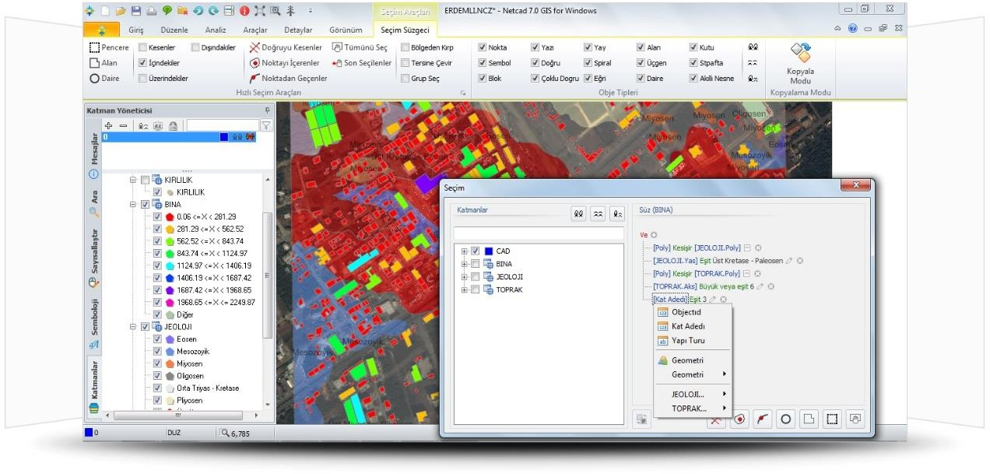
Yazılım Kaynakları
Büyük ölçekte otomatik hale getirilmiş ve bilgisayar destekli olarak kullanılmaktadır.
Bilgisayar Destekli Tasarım (CAD) ve Bilgisayar Destekli Mühendislik (CASE) araçları olarak bilinmektedirler.

Slide 9
Yazılım Kaynakları
İş sistemleri planlama araçları
İş akış yapısının üst modelinin üretilmesinde kullanılır.
Bilgi akışı, bilgi yapısı iş birimlerindeki tıkanıklıklar bu araçlar kanalıyla ortaya çıkarılır.
Proje yönetim araçları
Yönetici tarafından, projede yapılan işlerin izlenmesi, kaynak ataması, proje
iş yapısının üretilmesi, gözlenen değerlerin işlenmesini sağlayan araçlar.
Analiz ve tasarım araçları
Kullanılan modelleme tekniklerini ayrı ayrı ya da bütünleşik olarak
uygulayan araçlar. Üretilen modelin kalitesinin ölçülmesi
Programlama araçları
Derleyiciler, nesne-tabanlı programlama araçları, görsel programlama platformları.

Slide 10
Yazılım Kaynakları
Test araçları
Yazılımı doğrulama ve geçerleme işlemlerinde kullanılır. Test verisi
üreticiler, otomatik test yordamları, ...
Prototipleme ve simülasyon araçları
Geliştirmenin erken aşamalarında kullanıcıya, sonuç ürünün çalışması ile ilgili fikir veren ve yönlendiren araçlar.
Bakım araçları
Programın bakımını kolaylaştıran, bir kaynak koddan program şemalarının üretilmesini, veri yapısının ortaya çıkarılmasını sağlayan araçlar.
Destek araçları
İşletim sistemleri, ağ yazılımları, e-posta ve ortam yönetim araçları.

Slide 11

Proje Maliyetleri
Maliyet kestirimi; bir bilgi sistemi ya da yazılım için gerekebilecek iş gücü ve zaman maliyetlerinin üretimden önce belirlenebilmesi için yapılan işlemlerdir.
Kullanılan Unsurlar
Geçmiş projelere ilişkin bilgiler
Proje ekibinin deneyimleri
İzlenen geliştirme modeli
birden çok kez uygulanabilir

Slide 12

Proje Maliyetleri
Maliyet yönetimi sayesinde;
Gecikmeler önlenir
Bilgi sistemi geliştirme süreci kolaylaştırılır
Daha etkin kaynak kullanımı sağlanır
İş zaman planı etkin olarak gerçekleştirilir
Ürün sağlıklı olarak fiyatlandırılır
Ürün zamanında ve hedeflenen bütçe sınırları içerisinde bitirilir

Slide 13

Gözlemlenebilecek değerler
Projenin toplam süresi
Projenin toplam maliyeti
Projede çalışan eleman sayısı, niteliği, çalışma süresi
Toplam satır sayısı
Bir satırın maliyeti (ortalama)
Bir kişi/ay’da gerçekleştirilen satır sayısı
Toplam işlev sayısı
Bir işlevin maliyeti
Bir kişi/ay’da gerçekleştirilen işlev sayısı
Bir kişi/ay’da maliyeti

Slide 14

Maliyet Kestirim Yöntemleri
Projenin boyut türüne göre
Proje büyüklüğünü kestiren yöntemler
Proje zaman ve işgücünü kestiren yöntemler
Projelerin büyüklüğüne göre
Makro yöntemler (büyük boyutlu projeler 30 kişi-yıl)
Mikro Yöntemler (orta ve küçük boyutlu projeler)
Uygulanış biçimlerine göre
Çok yalın düzeyde
Orta ayrıntılı düzeyde
Çok ayrıntılı düzeyde
Değişik aşamalarda kullanılabilirlik
Planlama ve analiz aşamasında kullanılabilen
Tasarım aşamasında kullanılabilen
Gerçekleştirim aşamasında kullanılabilen yöntemler
Yöntemlerin yapılarına göre
Uzman deneyimine gereksinim duyan
Önceki projelerdeki bilgileri kullanan yöntemler

Slide 15
İşlev Noktaları Yöntemi
İşlev noktaları geliştirmenin erken aşamalarında (analiz aşamasında)
saptanan bir değerdir.
Sistemin oluşturulduğu ortamdan bağımsız elde edilir.
Problem tanımı girdi olarak alınarak üç temel adım izlenir:
Problemin bilgi ortamının incelenmesi
Problemin teknik karmaşıklığının incelenmesi
İşlev noktası hesaplama

Slide 16
Problemin bilgi ortamının incelenmesi
Kullanıcı Girdileri: personel sicil bilgileri, personel izin bilgileri gibi
Kullanıcı Çıktıları: her türlü mantıksal çıktı; raporlar, ekran çıktıları, hata iletileri,...
Kullanıcı Sorguları: personel sicil bilgilerinin sorgulaması, personel maaş bilgilerinin
sorgulaması
Dosyalar: Her türlü mantıksal bilgi yığını, tablolar, veri tabanları
Dışsal ara yüzler: Başka programlarla veri iletimi. import/export
Bunların ağırlık faktörleriyle çarpımları toplanarak, Ayarlanmamış İşlev Nokta (AİN) sayısı
hesaplanır.

Slide 17
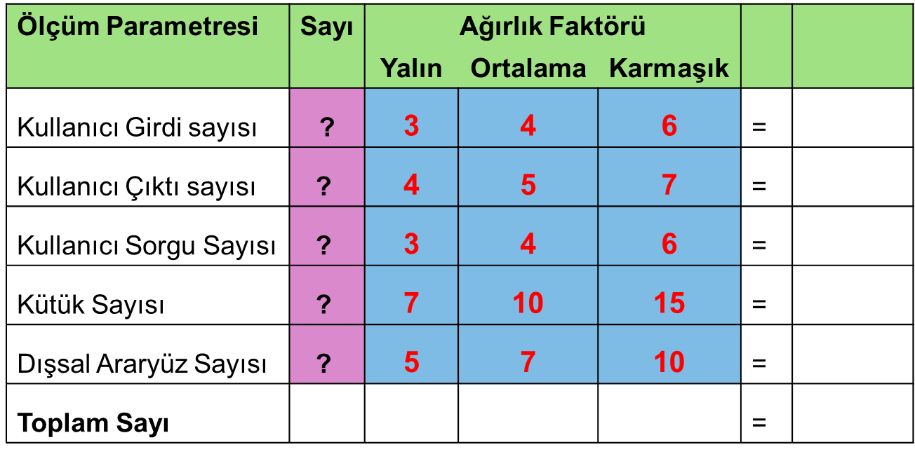
Problem Bilgi Ortamı Bileşenleri

Slide 18

Problemin teknik karmaşıklığının incelenmesi
Uygulama, güvenilir yedekleme ve kurtarma gerektiriyor mu?
Veri iletişimi gerektiriyor mu?
Dağıtılmış İşlemler var mı?
Performans kritik mi?
Girdiler, çıktılar, dosyalar ya da sorgular karmaşık mı?
İçsel işlemler karmaşık mı?
Tasarlanacak kod yeniden kullanılabilir mi?
Dönüştürme ve kurulun tasarımda dikkate alınacak mı?
Cevaplar 0 ile 5 arasında puanlandırılır.
Bunlar hesaplanıp toplanarak Teknik Karmaşıklık Faktörü (TKF) elde edilir.

Slide 19
İşlev Noktası Sayısı Hesaplama
İN=AİN*(0,65*0,01*TKF)
Değişik amaçlarla kullanılabilir
Üretkenlik = İN / Kişi-Ay
Kalite = Hatalar / İN
Maliyet = $ / İN

Slide 20
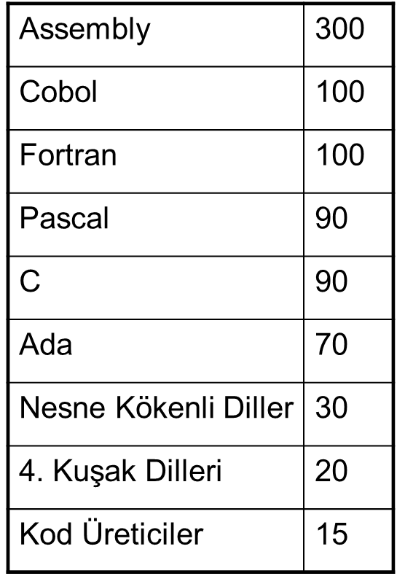
Satır Sayısı Kestirimi
İN=300 ise ve Nesne Tabanlı bir dil
(SmalTalk) kullanılıyor ise
Satır Sayısı=300*30 olarak hesaplanır.

Slide 21

Etkin Maliyet Modeli
COCOMO 1981 Boehm
Mikro maliyet kestirim modeline örnektir.
Kullanılacak ayrıntı düzeyine göre üç ayrı model biçiminde yapılabilir:
Temel Model
Ara Model
Ayrıntı Model

Slide 22
COCOMO Modeli
İş Gücü
COCOMO
Modeli
Satır Sayısı
Zaman

Slide 23


COCOMO Formülleri
İs Gücü (K) K=a*Sb
Zaman (T) T=c*Kd
a,b,c,d : her bir model için farklı katsayılar S : bin türünden satır sayısı

Slide 24
Proje Sınıfları
Ayrık Projeler:
Boyutları küçük,
Deneyimli personel tarafından gerçekleştirilmiş
LAN üzerinde çalışan insan kaynakları yönetim sistemi gibi
Yarı Gömülü:
Hem bilgi boyutu hem donanım sürme boyutu olan projeler
Gömülü Projeler:
Donanım sürmeyi hedefleyen projeler (pilotsuz uçağı süren yazılım - donanım kısıtları yüksek)

Slide 25

Temel Model
Küçük-orta boy projeler için hızlı kestirim yapmak amacıyla kullanılır
Dezavantajı: Yazılım projesinin geliştirileceği ortam ve yazılımı geliştirecek ekibin özelliklerini dikkate almaz
Avantajı: Hesap makinesi ile kolaylıkla uygulanabilir

Slide 26

Temel Model
Ayrık Projeler
İş Gücü K=2.4*S^{1,05}
Zaman T=2.5*K^{0,38}
Yarı Gömülü Projeler
İş Gücü K=3,0*S^{1,12}
Zaman T=2.5*K^{0,35}
Gömülü Projeler
İş Gücü K=3,6*S^{1,20}
Zaman T=2.5*K^{0,32}

Slide 27

Ara Model
Temel modelin eksikliğini gidermek amacıyla oluşturulmuştur.
Bir yazılım projesinin zaman ve iş gücü maliyetlerinin kestiriminde;
Proje ekibinin özelliklerini,
Proje geliştirmede kullanılacak araçları, yöntem ve ortamı dikkate alır.
Üç Aşamadan oluşur:
İş gücü hesaplama
Maliyet çarpanı hesaplama
İlk iş gücü değerini düzeltme

Slide 28
İş Gücü Hesaplama
Ayrık Projeler
K=3.2*S^{1,05}
Yarı Gömülü Projeler
K=3,0*S^{1,12}
Gömülü Projeler
K=2.8*S^{1,20}

Slide 29

Maliyet Çarpanı Hesaplama
Maliyet Çarpanı 15 maliyet etmeninin çarpımı sonucudur.
C= C1*C2*C3*...*C15

Slide 30
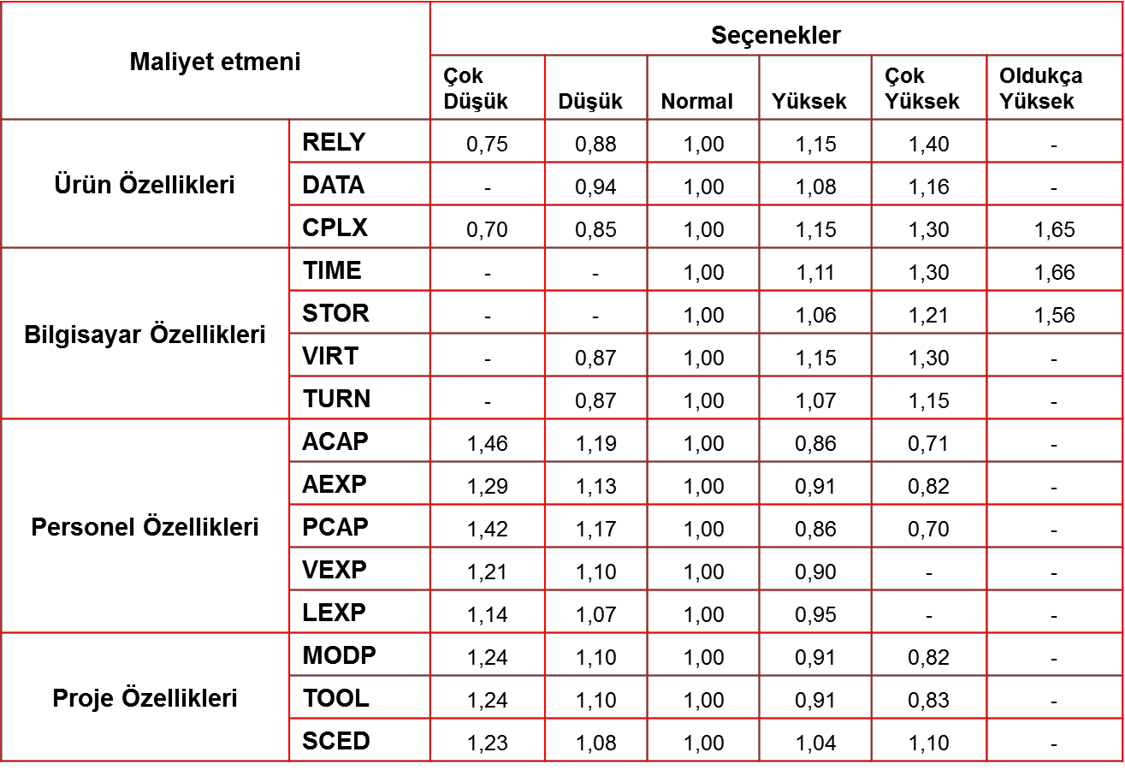
Maliyet Etmenleri

Slide 31

Ürün Özellikleri
Rely: Yazılımın güvenirliği
Data: Veri Tabanının Büyüklüğü.
Burada program büyüklüğüne oranı dikkate alınır.
Cplx: Karmaşıklığı.

Slide 32

Bilgisayar Özellikleri
Time: İşletim zamanı kısıtı
Stor: Ana Bellek Kısıtı
Virt: Bilgisayar Platform Değişim Olasılığı.
Bellek ve Disk kapasitesi artırımı,
CPU Upgrade
Turn: Bilgisayar İş Geri Dönüş Zamanı. Hata düzeltme süresi.

Slide 33

Personel Özellikleri
Acap: Analist Yeteneği:
Deneyim, Birlikte çalışabilirlik.
Aexp: Uygulama Deneyimi.
Proje ekibinin ortalama tecrübesi.
Pcap: Programcı Yeteneği.
Vexp: Bilgisayar Platformu Deneyimi.
Proje ekibinin geliştirilecek platformu tanıma oranı.
Lexp: Programlama dili deneyimi.

Slide 34

Proje Özellikleri
Modp: Modern Programlama Teknikleri.
■
■
■
Yapısal programlama, Görsel programlama, Yeniden kullanılabilirlik.
Tool: Yazılım Geliştirme araçları kullanımı.
CASE araçları
Metin düzenleyiciler
Ortam yönetim araçları
Sced: Zaman Kısıtı.

Slide 35

İlk İşgücü değerini Düzeltme
Kd= K * C Kd=Düzeltilmiş İşgücü
* Temel Formüldeki Zamanla formülü kullanılarak zaman maliyeti
hesaplanır.

Slide 36

Ayrıntı Modeli
Temel ve ara modele ek olarak iki özellik taşır.
Aşama ile ilgili işgücü katsayıları: her aşama için (planlama, analiz,
tasarım, geliştirme, test etme) farklı katsayılar, karmaşıklık belirler
Üç düzey ürün sıra düzeni: yazılım maliyet kestiriminde
Modül
Altsistem
Sistem
Sıra düzenini dikkate alır.

Slide 37

Proje Ekip Yapısı Oluşturma
PANDA proje Ekip yapısı temel olarak her proje biriminin doğrudan proje yönetimine bağlı olarak çalışması ve işlevsel bölümlenme esasına göre oluşturulur. Temel bileşenler
Proje Denetim Birimi
Proje Yönetim Birimi
Kalite Yönetim Birimi
Proje Ofisi
Teknik Destek Birimi
Yazılım Üretim Eşgüdüm Birimi
Eğitim Birimi
Uygulama Destek Birimi

Slide 38
Yüklenici Proje Ekip Yapısı
Proje Denetim Birimi: En üst düzey yönetimlerin proje ile ilgisinin sürekli sıcak tutulması ve onların projeye dahil edilmesi
Proje Yönetim Birimi: Proje yönetiminden en üst düzeyde sorumlu birim. Proje boyutuna göre bir yada daha çok yöneticiden oluşur.
Kalite Yönetim Birimi: Projenin amacına uygunluğunu üretim süreci
boyunca denetler ve onaylar
Proje Ofisi: Her türlü yönetimsel işlerden(yazışma, personel izleme)
sorumlu birimdir.

Slide 39
Yüklenici Proje Ekip Yapısı
Teknik Destek Birimi: Donanım, İşletim sistemi, Veri tabanı gibi teknik destek
Yazılım Üretim Eşgüdüm Birimi: Yazılım Üretim Ekiplerinden oluşur(4-7 kişilik sayı fazla artmaz). Eğer birden fazla yazılım Üretim Ekibi varsa Ortak uygulama yazılım parçalarının geliştirilmesinden sorumlu Yazılım Destek Ekibi de olur.
Eğitim Birimi: Proje ile ilgili her türlü eğitimden sorumludur.
Uygulama Destek Birimi: Uygulama anında destek. (mesela telefonla)

Slide 40

İş Sahibi Proje Ekip Yapısı
Proje Eşgüdüm Birimi
Kalite Yönetim Birimi
Proje Ofisi
Teknik Altyapı izleme birimi
Yazılım Üretim İzleme Birimi
Eğitim İzleme Birimi
Kullanıcı Eşgüdüm Birimi

Slide 41
Sistem Çözümleme
Üretim sürecinin başlangıcıdır.
Temel olarak mevcut sistemin nasıl çalıştığını araştırır.
Temel hedef gereksinimlerinin saptanmasıdır.
Mantıksal bir model
Mutlaka bir model/yöntem kullanma zorunluluğu vardır.
Yöntemler; veri modelleme ve süreç modelleme olmak üzere ikiye ayrılır.
Çözümleme değişik açılardan değerlendirilir.

Slide 42
Gereksinim Nedir?
Sistemin amaçlarını yerine getirme yeteneği olan bir özellik ya da belirtim olarak tanımlanmaktadır.
Gereksinim sistemin yada işlevlerinin nasıl yerine getirileceği ile ilgili değildir. Ne olduğu ile ilgilidir.
hangi veri tabanı,
hangi tablolar,
ne kadar bellek kullanılıyor,
bunlar tasarım ve gerçekleştirim aşamasında ele alınır.
Gereksinim, kullanıcı ve tasarımcı ya da yazılım mühendisi ile ilgili olarak iki
amaca yönelik olacak biçimde tanımlanmalıdır;
Kullanıcılar, geliştirilecek sistemin amaçları istenilen ölçüde tanımlanmış mı sorusuna yanıt ararken,
Tasarımcılar ise gereksinimlerin tasarıma dönüştürülebilme uygunluğunu ararlar.

Slide 43




Gereksinim Çeşitleri
Sistem ile çevresi arasındaki iletişimi belirleyen gereksinimler işlevsel gereksinim olarak tanımlanır.
İşlevsel gereksinimler ayrıca sistemin herhangi bir durum karşısındaki davranışını belirler..
Ör: Maaş çeki hazırlama da, işlevsel gereksinimler;
İşlevsel Gereksinimler
Maaş çekinin ne zaman hazırlanacağı,
Çek hazırlamak için ne tür girdiler verilmesi gerektiği,
Hangi koşullarda bir kişiye maaş verilmeyeceği gibi gereksinimler işlevsel gereksinimlerdir.
Kullanıcının sorunundan bağımsız olarak çözülmesi gereken sorunlar işlevsel olmayan gereksinim olarak tanımlanır.
Bir çok kaynakta bu terim yerine" Sistem Kısıtları« terimi de
kullanılmaktadır.
Ör: İşlevsel olmayan gereksinimler
İşlevsel Olmayan Gereksinimler
Kullanılacak bilgisayar türü,
yazılım geliştirme ortamı,
kullanılacak veri tabanı yönetim sistemi vb. bu tür gereksinimlere örnek verilebilir.

Slide 44



Gereksinim Türleri
Fiziksel Çevre
Ara yüzler Kullanıcı ve İnsan etmeni
Gereksinim
Türleri
İşlevsellik
Belgeleme
Veri
Kaynaklar Güvenlik
Kalite Güvencesi

Slide 45
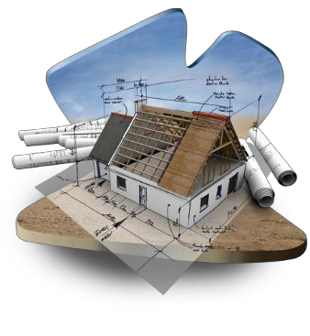
Fiziksel Çevre
İşlevlerin geliştirileceği, işletileceği aygıtlar nerededir.
Sistem tek bir yerde mi olacak? birden çok ve fiziksel olarak birbirinden ayrılmış yerler söz konusu mu?
Sıcaklık nem oranı veya manyetik etkileşim gibi çevresel kısıtlamalar var mı?

Slide 46

Ara yüzler
Girdiler bir mi yoksa birden çok sistemden mi geliyor?
Çıktılar bir mi yoksa birden çok sisteme mi gidiyor?
Verilerin nasıl biçimlendirileceğine ilişkin bir yol var mı?
Verilerin kullanılacağı önerilen bir ortam var mı?

Slide 47
Kullanıcı ve İnsan etmeni
Sistemi kim kullanacak?
Farklı tiplerde kullanıcılar olacak mı?
Her bir kullanıcı tipinin yetenek düzeyi nedir?
Her kullanıcı tipi için ne tür eğitimler gerekli?
Bir kullanıcının sistemi kötü amaçlı kullanması ne ölçüde zordur?

Slide 48

İşlevsellik
Sistem ne yapacak?
Sistem bunu ne zaman gerçekleştirecek?
Sistem nasıl ve ne zaman değiştirilebilir ve/veya güçlendirilebilir?
Çalışma hızı, yanıt süresi ya da çıktı üzerinde kısıtlayıcı etmenler var
mı?

Slide 49

Belgeleme
Ne kadar belgeleme gereklidir?
Belgeleme hangi kullanıcı kitlesini hedeflemektedir?

Slide 50

Veri
Hem giriş hem çıkış için verinin biçimi ne olmalıdır?
Bu veri ne sıklıkla alınacak veya gönderilecektir?
Bu verinin doğruluk (kesinlik) ölçüsü ne olmalıdır?
Hesaplamalar hangi duyarlık derecesine kadar yapılandırılacaktır?
Sistemde ne kadar veri akışı olacaktır?
Veri belirli bir zaman süresince kaynağında saklanacak mı?

Slide 51
Kaynaklar
Sistemi kurmak, kullanmak ve bakımını yapmak için ne kadar malzeme, personel ve diğer kaynaklara ihtiyaç var?
Geliştiriciler hangi yeteneklere sahip olmalı?
Sistem ne kadar fiziksel yer kaplayacak?
Güç, ısıtma ve soğutma için kısıtlar nelerdir?
Geliştirim için tavsiye edilen bir zaman çizelgesi var mı?

Slide 52

Güvenlik
Sisteme ya da bilgiye erişim denetlenmeli midir?
Bir kullanıcının verisi diğerinden nasıl ayrılacaktır?
Kullanıcı programları, diğer program ve işletim sisteminden nasıl ayrı
tutulacaktır?
Sistem hangi sıklıkla yedeklenecektir?
Yedek kopyaları başka yerde saklanacak mıdır?
Yangın ve hırsızlığa karşı ne tür önlemler alınacaktır?
Internet erişimi var mı? Güvenlik kullanılıyor mu?

Slide 53
Kalite Güvencesi
Güvenirlilik için gereksinimler nelerdir?
Sistemin özellikleri insanlara nasıl aktarılmalıdır?
Sistem çökmeleri arasında öngörülen zaman aralığı nedir?
Kaynak kullanımı ve yanıt süresine ilişkin verimlilik ölçütleri nelerdir?
Hataları kendisi bulup gidermeli mi?
Çökmeler?
Tasarımda yapılacak değişiklikler
Kaynak kullanımı ve yanıt süresine ilişkin verimlilik ölçütleri?
Sistemi bir bilgisayardan diğerine aktarmalı mı?

Slide 54

Gereksinim Özellikleri
Gereksinimler üç amaca hizmet eder. Bunlar;
Geliştiricilerin, müşterilerin sistemin nasıl çalışmasını istediklerini anlamalarını sağlar.
Gereksinimler, sonuç sistemin ne özellikte ve işlevsellikte olacağını söyler.
Gereksinimler sınama ekibine, kullanıcıyı, sunulan sistemin istenen sistem olduğuna ikna etmek için neler göstermeleri gerektiğini söyler.

Slide 55






Gereksinim Çözümleme Çalışması
Mevcut Sistemin
İncelenmesi
Gereksinimler
Mevcut Sistem
Önerilen Sistem Modeli
KULLANICI
Önerilen Sistem

Slide 56
Gereksinim Çözümleme Çalışması
Mevcut sistemin incelenmesi
Amaç: Yazılım geliştirilecek sistemin tanınmasıdır.
Girdi, İşlev ve çıktı analizi yapılır.
Kanun, yönerge ve yönetmenlikler incelenir.
Elde yürütülen işlerde kullanılan form, defter ve yazışma örnekleri incelenir.

Slide 57

Gereksinim Çözümleme Çalışması
Önerilen Sistemin Modellenmesi
Önerilen sistemin işlevsel yapısını, veri yapısını ve kullanıcı ara yüzünü
oluşturur.
Bu model daha çok bilgi sistemini geliştirecek teknik personele yöneliktir.
Mantıksal model olarak ta tanımlanır.

Slide 58

Doğrulama Süreci
Gereksinimler doğru oluşturulmuş mu?
Gereksinimler tutarlı mı?
Gereksinimler tam mı? (Dışsal tamlık / İçsel tamlık)
Gereksinimler gerçekçi mi?
Her gereksinim kullanıcı tarafından istenen bir şeyi mi
tanımlamaktadır?
Gereksinimler doğrulanabilir mi?
Gereksinimler izlenebilir mi?

Slide 59
Örnek
Görev planlaması için kesinlik (doğruluk) yeterli olacaktır.
Pozisyon hatası, yörünge boyunca 50 metreden, yörünge dışında 30 metreden
az olacaktır.
Sistem sorgulamaları gerçek zamanlı olarak yanıtlanmalıdır.
Sistem kişi sorgulamaları en çok iki saniye içinde verilmelidir.

Slide 60
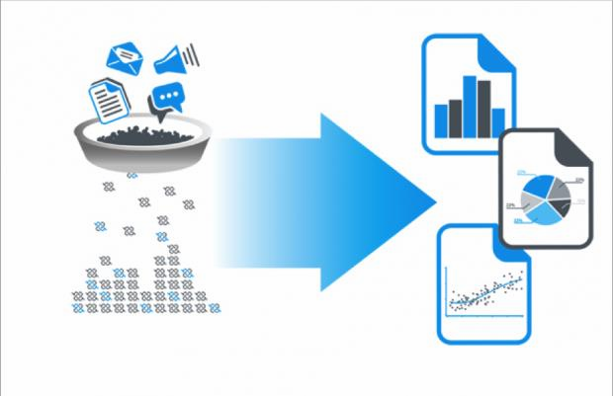
Gereksinim Verisi Toplanması
Sorma Yöntemi
Karşılıklı görüşme
Anket
Psikolojik Türetme Teknikleri
İstatistiksel Teknikler

Slide 61

Sorma Yöntemi
Sorma yöntemi, gereksinim verilerinin toplanması sırasında
kullanılan en önemli yöntemlerden biridir.
Karşılıklı görüşme ya da anket yolu ile uygulanır.

Slide 62
Sorma Yöntemi
Karşılıklı Görüşme
Karşılıklı görüşme sırasında, gereksinimleri ilişkin amaçlar, düşünceler, remi
olmayan yöntemler, duygular ve düşünceler araştırılır.
Karşılıklı görüşme, veri toplama için en etkin yollardan biridir.
Sorma yönteminde açık uçlu sorular (yanıtları kişiden kişiye değişebilen, yoruma açık sorular) ya da kapalı uçlu sorular (yanıtları evet hayır ya da bir sayı biçiminde kesin olan sorular) sorulabilir.
Çözümleme kolaylığı, verinin güvenliği ve duyarlığı açısından kapalı uçlu sorular tercih edilmelidir.
Sorular, dağınık olarak değil, yapısal bir biçimde sorulmalıdır. Bu neden bu üç
tarzdan biri seçilmelidir.
Piramit Tarzı
Koni Tarzı
Elmas Tarzı

Slide 63
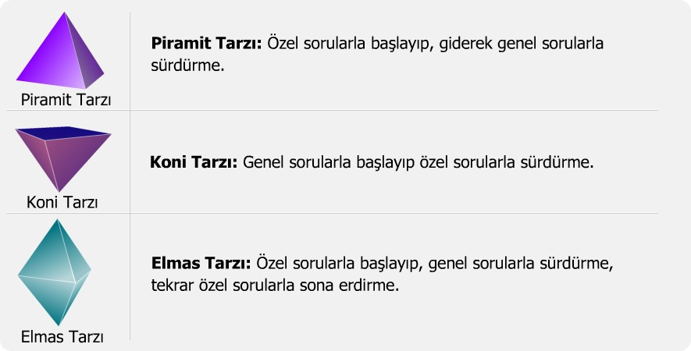
Karşılıklı Görüşme Yapısal Soru Türleri
Sorular sırasında dikkat edilecek önemli konu; yönlendirici sorular ve iki
nesneli sorulardan kaçınmak olmalıdır.

Slide 64
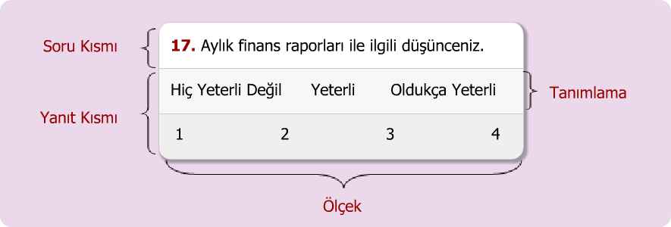
Sorma Yöntemi
Anket Yöntemi
Kullanıcı sayısının fazla olduğu durumlarda eğilimleri ve davranış biçimlerini saptamak için kullanılır.
Genelde yazılı test biçiminde hazırlanır.
Bir anket sorusu temel olarak soru kısmı ve yanıt kısmı olmak üzere iki kısımdan
oluşur. Yanıt kısmı da tanımlama ve ölçek kısmı olmak üzere iki bölümden oluşur.

Slide 65
Psikolojik Türetme Teknikleri
Özellikle belirsizliğin fazla olduğu ve zayıf yapılı ortamlarda, bilgi edinebilmek amacıyla insan psikolojisine dayalı teknikler kullanılır.
Bu teknikler temelde görüşme ve ankete dayalı tekniklerdir.
Diğerlerinden farkı, bilgi üretmek için psikolojide bilinen "üçleme" tekniğini kullanmasıdır.
Bazı diğer psikolojik türetme yöntemleri, karar verme ortamlarında bilgi gereksinimlerini saptamak amacıyla algılama haritaları ve neden-etki çizgeleri kullanmaktadır.

Slide 66

İstatistiksel Teknikler
Veri yoğun ve veri hacmi yüksek ortamlarda verinin özelliklerini
belirlemek amacıyla kullanılır.
Bu yöntemlerden en çok bilinen ikisi Örnekleme Yöntemi ve PIRA Modelidir.
Örnekleme yöntemi, bir topluluk içerisinden, sistematik yolla temsil
edici örnek alma biçiminde tanımlanır.
Amaç, veri toplama hızınını arttırmak ve verilerdeki çelişkileri
önlemektir.

Slide 67
Veri Modelleme Yöntemleri
Önerilen sistemin mantıksal modelinde veri yapısını açıklamak amacıyla 'Veri Modelleme' yöntemleri kullanılmaktadır.
Bu yöntemler, veri yapısını çeşitli düzeylerde tanımlama (en soyut düzeyden en ayrıntı düzeye kadar) amacını güder.
Sistem Çözümleme aşamasında en yaygın olarak kullanılan veri modelleme yöntemleri:
Nesne İlişki Şemaları
Veri Sözlüğü
olarak bilinmektedir.
Nesne-İlişki Şemaları, veri yapısını en soyut düzeyde tanımlamak amacıyla kullanılır.
Veri Sözlüğü ise veri yapısına ilişkin ayrıntı bilgileri içerir. Günümüzde Bilgisayar Destekli Yazılım Geliştirme Araçlarında bu yöntemler bütünleşik olarak kullanılmaktadır.

Slide 68
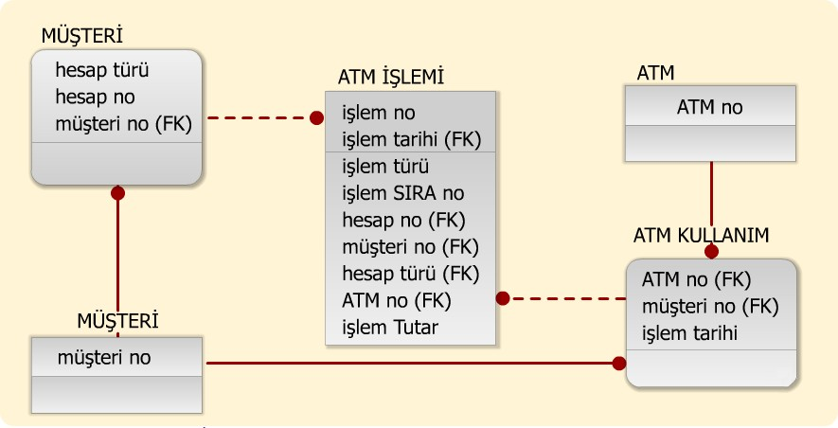
Nesne-İlişki Şemaları
Nesne ilişki şemaları, veri tasarımı açısından çok önemlidir.
Geliştirilecek sistemin kullanacağı ana veri nesneleri ve aralarındaki
ilişkileri belirtir.
Günümüzde birçok CASE aracı nesne ilişki şemalarını otomatik olarak veri tabanı tablo yapılarına dönüştürmektedir.
Bir veri nesnesi, üç temel özelliği ile bilinir:
Veri nesnesi varlığının adı: Veri nesnesi varlığını tanımlayan özelliktir.
Veri nesnesi varlığının özellikleri
Veri nesnesi varlığının diğer veri nesnesi varlıklarına referansı: Veri nesnesi varlığının diğer veri nesneleri ile olan ilişkisinin belirtilmesi amacıyla kullanılır. Bu amaçla her bir veri nesnesini tek olarak belirleyen bir belirteç (anahtar) kullanılır. Söz konusu belirteç veri nesnesi varlığının ad özellikleri arasında yer alır.

Slide 69
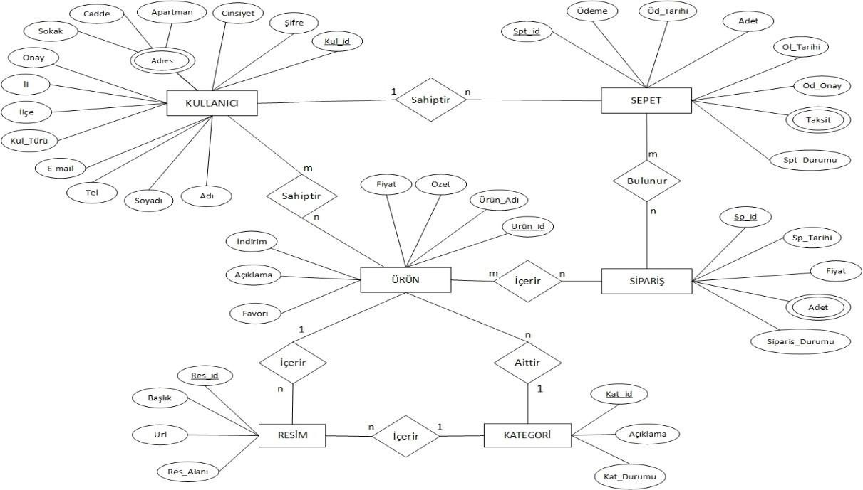
Veri Modelleme ER diyagramı

Slide 70
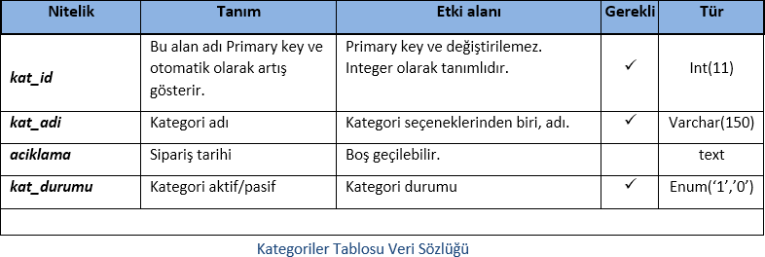
Veri Sözlüğü
Nesne İlişki şemalarında belirtilen nesne özelliklerinin ayrıntılı tanımları Veri
Sözlüğünde yer alır. Söz konusu ayrıntılı tanımlar genel olarak:
Veri Adı
Veri Eş-adı (Aynı veri için kullanılan diğer ad)
Nerede/nasıl kullanıldığı
İçerik tanımı
türünde bilgileri içerir. Veri nesnelerinin sırasının tanımlanması, birden çok veri nesnesi arasından seçim ve veri nesnelerinin yinelemeli gruplamaları için özel gösterim biçimleri kullanılarak karmaşık veri nesneleri tanımlanır.

Slide 71
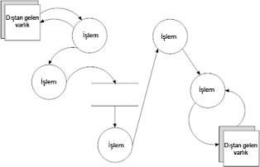
Süreç/İşlem Modelleme Yöntemleri
Geliştirilecek sistemin süreç ya da işlemlerini ve bu süreçler
arasındaki ilişkileri tanımlamak amacıyla kullanılan yöntemlerdir.
Veri Akış Diyagramları (DFD)
Süreç Tanımlama Dili (PDL)

Slide 72
Veri Akış Diyagramı
VAD kullanılarak, geliştirilecek sistemin mantıksal modeli, 'Yukarıdan Aşağıya' bir yaklaşımla oluşturulur.
Sistem önce en genel biçimiyle ele alınır, yalnızca dışsal ilişkileri incelenir.
Daha sonra, sistemin iç yapısındaki süreçler ve bu süreçler arasındaki
ilişkiler belirlenen bir ayrıntı düzeyine kadar modellenir.
Yapısal sistem geliştirme metodolojilerinde kullanılan tek veri
modelleme yöntemi, Veri Akış Diyagramları (VAD) yöntemidir.
VAD günümüzde oldukça yaygın olarak kullanılmaktadır. Hemen hemen bütün CASE araç ve ortamları VAD yöntemini içermektedir.
VAD'nin oldukça yaygın olarak kullanılmasındaki temel etmen, hem bilgisayara yabancı olan kullanıcılar, hem de yazılım geliştiriciler için oldukça kolay algılanması ve kullanılabilmesidir.

Slide 73
VAD Yönteminde Kullanılan Semboller
VAD, 4 temel sembol kullanılarak oluşturulur.
Süreç
Veri Akışı
Veri Kaynağı
Veri Deposu
Süreç ya da işlemleri belirtmek amacıyla çember şekli kullanılmaktadır. Verilerin alındığı, ya da gönderildiği dış birimleri göstermek amacıyla dikdörtgenler kullanılmaktadır.
Mantıksal veri yığınlarını göstermek amacıyla ucu açık dikdörtgenler kullanılmaktadır.
Gerek süreçler arası gerekse süreçler ile veri kaynakları ve veri depoları arasındaki veri akış
ilişkileri göstermek amacıyla oklar kullanılmaktadır.

Slide 74






Veri Akış Diyagramı
Geliştirilecek bilgi sisteminin dışsal ilişkilerinin göstermek amacıyla kullanılır. Yalnızca bir çember ve gerekli sayıda veri kaynağı ile aralarındaki veri akışlarının belirtimlerinden oluşur.
Kapsam Diyagramı
Bir Bilgi sisteminin ana işlevlerini, bu işlevlere ilişkin veri
kaynaklarını, veri depolarını ve işlemler arasındaki ilişkileri içeren VAD, Genel Bakış Diyagramı olarak tanımlanmaktadır. Genel Bakış Diyagramı, kapsam diyagramının ayrıştırılmış yada "patlatılmış" biçimidir. Bir bilgi sistemi için, bilgi sisteminin büyüklüğüne göre en çok birkaç Genel Bakış Diyagramı çizilir.
Genel Bakış
Diyagramı
Geliştirilecek bilgi sisteminin dışsal ilişkilerinin göstermek amacıyla kullanılır. Yalnızca bir çember ve gerekli sayıda veri kaynağı ile aralarındaki veri akışlarının belirtimlerinden oluşur.
Ayrıntı Diyagramı

Slide 75
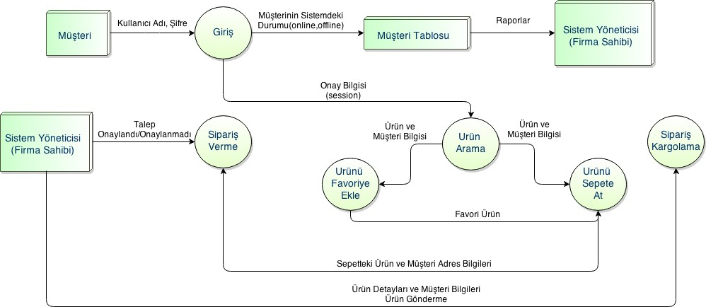
Veri Akış Diyagramı
Veri Kaynağı
Veri Akışı
Süreç

Slide 76

Veri Akış Diyagramı Neyi Gösterir
Bilgi sisteminin durağan yapısını,
Bilgi sisteminin süreçlerini ve bu süreçler arasındaki veri akış ilişkisini,
Bilgi sistemi ile ilişkili olan kurum birimlerini ya da dış birimleri kaynak
olarak,
Bilgi sistemi için gerekli olan ana veri depolarının neler olduğunu ve hangi süreçler tarafından kullanıldığını,
Bilgi sisteminin süreçlerini yukarıdan-aşağıya ayrıştırma ile gösterir.

Slide 77
Veri Akış Diyagramı Neyi Göstermez
Bilgi sistemi süreçlerinin zamana ilişkin durumunu ve bu duruma ilişkin bilgileri göstermez.
Bilgi sistemi süreçlerinin kendi aralarındaki karar ilişkisini göstermez.
Gerek bilgi sistemi süreçleri, gerekse akışları ve veri kaynakları ve
depoları için ayrıntı içermez.

Slide 78

Süreç Tanımlama Dili
Bilgi sistemi süreçlerinin iç yapılarını belirtmek amacıyla;
kullanılan araç, yöntem ya da gösterim biçimleridir.
Üç farklı yaklaşım izlenir:
Düz Metin
Şablon
Yapısal İngilizce

Slide 79
Düz Metin
Üçgeni inceler, üçgenin kenar boyutlarını A,B,C) girdi olarak alır.
Süreç önce bütün bu değerlerin pozitif olup olmadığını denetler.
Eğer değerlerden biri negatif ise hata verir.
Süreç tüm kenar uzunluklarının bir üçgeni belirleyecek şekilde geçerli
olup olmadığını denetler.
Eğer geçerli ise eşkenar, ikizkenar veya çeşitkenar olduğunu belirler.

Slide 80

Şablon
Süreç : Üçgeni İncele
Girdi
Çıktı
: Üçgenin kenar boyutları
: Üçgen türü, hata iletisi
İşlem : A,B,C değerlerinin pozitif olup/olmadığını denetle. Negatif ise hata iletisi ver. A,B,C değerlerinin geçerli olup olmadıklarını denetle. Eğer geçerli değerler ise üçgenin türünü belirle (eşkenar, ikizkenar veya çeşitkenar). Değilse hata iletisi ver

Slide 81

Yapısal İngilizce
Procedure : Üçgeni İncele
Üçgenin kenar boyutlarını oku
If herhangi bir boyut negatif then HATA
If en büyük kenar diğer iki kenar toplamından küçük then
begin
eşit kenar sayısını belirle
If 3 kenar eşit then eşkenar If 2 kenar eşit then ikiz kenar If 1 kenar eşit çeşitkenar Üçgen türünü yaz.
end
else degerler üçgen belirtmiyor
Endproc.

Slide 82

Kullanıcı Arayüz Prototipleme (KAP)
Ekran tasarımı için kullanıcıdan onay alınması esastır.
Geleneksel yaklaşımlarda bilgi sistemi girdi ve çıktılarının tanımları el ile kağıt üzerinde yapılır ve kullanıcılardan bu biçimiyle onay alınmaya çalışılır.
Gereksinimlerin kesinleştirilmesini kolaylaştırır.

Slide 83

KAP Özellikleri
Ayrılan zaman sistem analizi için ayrılan zamanın %5’ini aşmamalıdır.
Her özellik bir kez gösterilmelidir.
Hiç bir içsel işlem içermemelidir.

Slide 84

KAP Raporları
Raporların bir kod numarası olmalıdır.
Her rapor için örnek çıktı yapısı ayarlanır. Word dokümanında örnek yapı hazırlanır. İlgili çıktı gönderilirken bu çıktı gönderilir.

Slide 85

Sistem Analiz Raporu
Sistem analiz çalışması sonucunda alınan rapordur (şartname). Söz Konusu rapor çalışmanın tüm ayrıntılarını içerir.
5 ana bölümde incelenebilir.
Giriş
Mevcut sistemin incelenmesi
İstenen sistem mantıksal modeli
Arayüz gerekleri
Belgeleme gerekleri

Slide 86
Geliştirim Masrafları Karşılaştırması
Cost
Validation
Design and Implementation
Validation
Design and Implementation
Specification
Specification
Without formal specification
With formal specification

Slide 87
Özet
Planlama, yazılım geliştirme sürecinin ilk aşamasıdır.
Proje Kaynakları: İnsan, donanım ve yazılım olarak 3 kategoride incelenir.
Maliyet kestirimi; bir bilgi sistemi ya da yazılım için gerekebilecek iş gücü ve zaman maliyetlerinin
üretimden önce belirlenebilmesi için yapılan işlemlerdir.
Problemin bilgi ortamının incelenmesinde, kullanıcı girdileri, kullanıcı çıktıları, kullanıcı sorguları, dosyalar
ve dışsal ara yüzler mevcuttur.
Proje Sınıfları: Ayrık, Yarı Gömülü ve Gömülü Projeler olmak üzere 3 şekildedir.
Maliyet Çarpanı hesaplanması 15 maliyet etmeninin çarpımı sonucunda bulunur.
COCOMO Modeli kullanılacak ayrıntı düzeyine göre üç ayrı model biçiminde yapılabilir bunlar: Temel, Ara
ve Ayrıntı Modelidir.
Gereksinim, sistemin amaçlarını yerine getirme yeteneği olan bir özellik ya da belirtim olarak tanımlanmaktadır.

Slide 88
Özet
Gereksinim, kullanıcı ve tasarımcı ya da yazılım mühendisi ile ilgili olarak iki amaca yönelik olacak biçimde
tanımlanmalıdır;
Gereksinim çeşitleri ikiye ayrılır; İşlevsel ve İşlevsel olmayan gereksinimler.
Genel olarak 9 tane gereksinim türü bulunmaktadır.
Gereksinim çözümleme çalışmasında, mevcut sistem ve önerilen sistem önemli bir gereksinim incelemesidir.
Gereksinim Verisi Toplanması yöntemi 3 şekilde yapılır. Bunlar; Sorma, psikolojik türetme teknikleri ve
istatiksel yöntemdir.
Veri Modelleme Yöntemleri: Nesne-ilişki şemaları ve veri sözlüğü olarak iki tiptedir.
Süreç/İşlem Modelleme Yöntemleri: Veri Akış Diyagramları ve Süreç Tanımlama Dili
Veri Akış Diyagramı, yapısal sistem geliştirme metodolojilerinde kullanılan tek veri modelleme yöntemidir.
Veri Akış Diyagramı: Kapsam, Genel Bakış ve Ayrıntı diyagramı olarak 3 çeşittir.

Slide 89
Sorular
Kaç çeşit proje kaynağı mevcuttur?
Maliyet kestirimi nedir ve ne için yapılmaktadır?
Proje sınıfları nelerdir?
COCOMO nedir?
Yazılımda Sistem .çözümlemesi aşamasını açıklayınız.
Gereksinim nedir ve ne amaçla yapılmaktadır?
Kaç çeşit gereksinim türü vardır ? Bunları açıklayınız.
Gereksinim çözümleme aşamasında yapılan incelemeleri söyleyiniz.
Gereksinim verisi toplarken hangi yöntemlere başvurulur?
Veri modelleme yöntemlerinden Nesne-İlişki şemasını açıklayınız.
Veri modelleme yöntemlerinden Veri sözlüğü ne anlama gelmektedir. Örnek veriniz.
Süreç modelleme yöntemleri nelerdir?
VAD ne anlama gelmektedir?
Kaç çeşit VAD diyagramı mevcuttur? Açıklayınız.

Slide 90


Ödev
Günümüzde kullanılan maliyet kestirim yöntemlerini araştırınız.
YMT312 YAZILIM TASARIM VE MİMARİSİ
90

Slide 91
Kaynaklar
“Software Engineering A Practitioner’s Approach” (7th. Ed.), Roger S. Pressman, 2013.
“Software Engineering” (8th. Ed.), Ian Sommerville, 2007.
“Guide to the Software Engineering Body of Knowledge”, 2004.
” Yazılım Mühendisliğine Giriş”, TBİL-211, Dr. Ali Arifoğlu.
”Yazılım Mühendisliği” (2. Basım), Dr. M. Erhan Sarıdoğan, 2008, İstanbul: Papatya Yayıncılık.
Kalıpsiz, O., Buharalı, A., Biricik, G. (2005). Bilgisayar Bilimlerinde Sistem Analizi ve Tasarımı Nesneye
Yönelik Modelleme. İstanbul: Papatya Yayıncılık.
Buzluca, F. (2010) Yazılım Modelleme ve Tasarımı ders notları (http://www.buzluca.info/dersler.html) Hacettepe Üniversitesi BBS-651, A. Tarhan, 2010.
Yazılım Proje Yönetimi, Yrd. Doç. Dr. Hacer KARACAN
91

